Slide 1




NÀM
KĨ THUẬT
BÀI 16. LẮP XE NÔI

Slide 2
KHỞI ĐỘNG

Slide 3
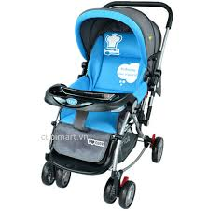
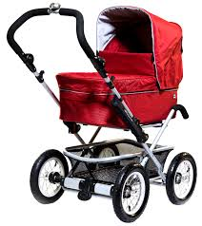
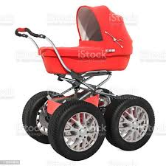
Xe nôi
- Đây là xe gì?
- Trong thực tế, xe nôi được dùng để làm gì?

Slide 4

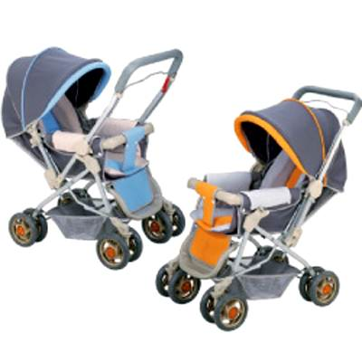


Hằng ngày, chúng ta thường thấy các em bé nằm hoặc ngồi trong xe nôi và người lớn đẩy xe cho các em bé đi dạo chơi.

Slide 5



Kĩ thuật
BÀI 16.
LẮP XE NÔI

Slide 6


YÊU CẦU CẦN ĐẠT
- Chọn đúng, đủ số lượng các chi tiết để lắp xe nôi.
- Lắp được xe nôi theo mẫu. Xe chuyển động được.

Slide 7
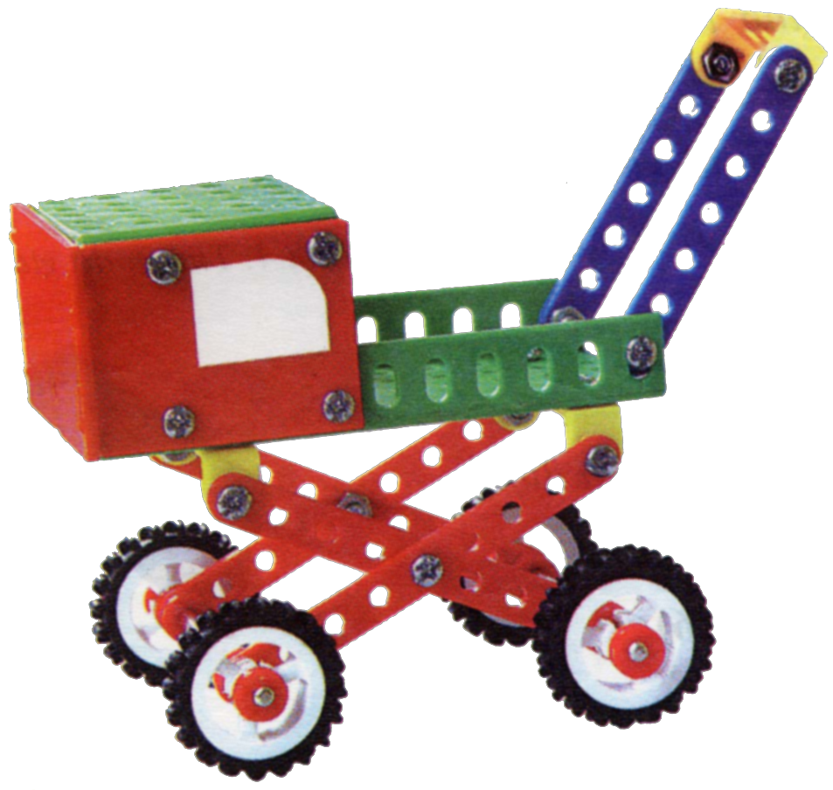
Xe nôi

Slide 8
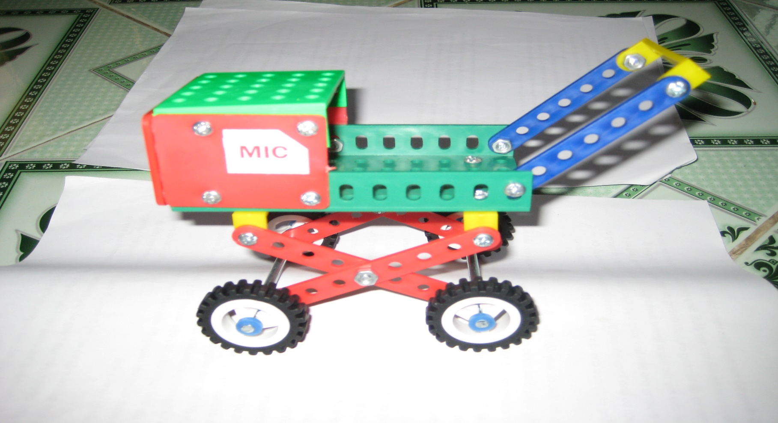
Quan sát và nhận xét
Thành xe
và mui xe
Tay kéo xe
Thanh đỡ giá đỡ
Trục bánh xe
Giá đỡ trục
bánh xe
Trục bánh xe
Xe nôi gồm có những bộ phận nào ?

Slide 9
Thao tác kĩ thuật
a. Chi tiết và dụng cụ
Tên gọi | Số lượng
Tấm lớn | 1
Tấm nhỏ | 1
Ba tấm để lắp chữ U | 1
Thanh thẳng 9 lỗ | 4
Thanh thẳng 7 lỗ | 2
Thanh chữ U dài | 2
Thanh chữ U ngắn | 1
Tên gọi | Số lượng
Trục dài | 2
Bánh xe | 4
Ốc và vít | 22 bộ
Vòng hãm | 12
Cờ- lê | 1
Tua vít | 1

Slide 10
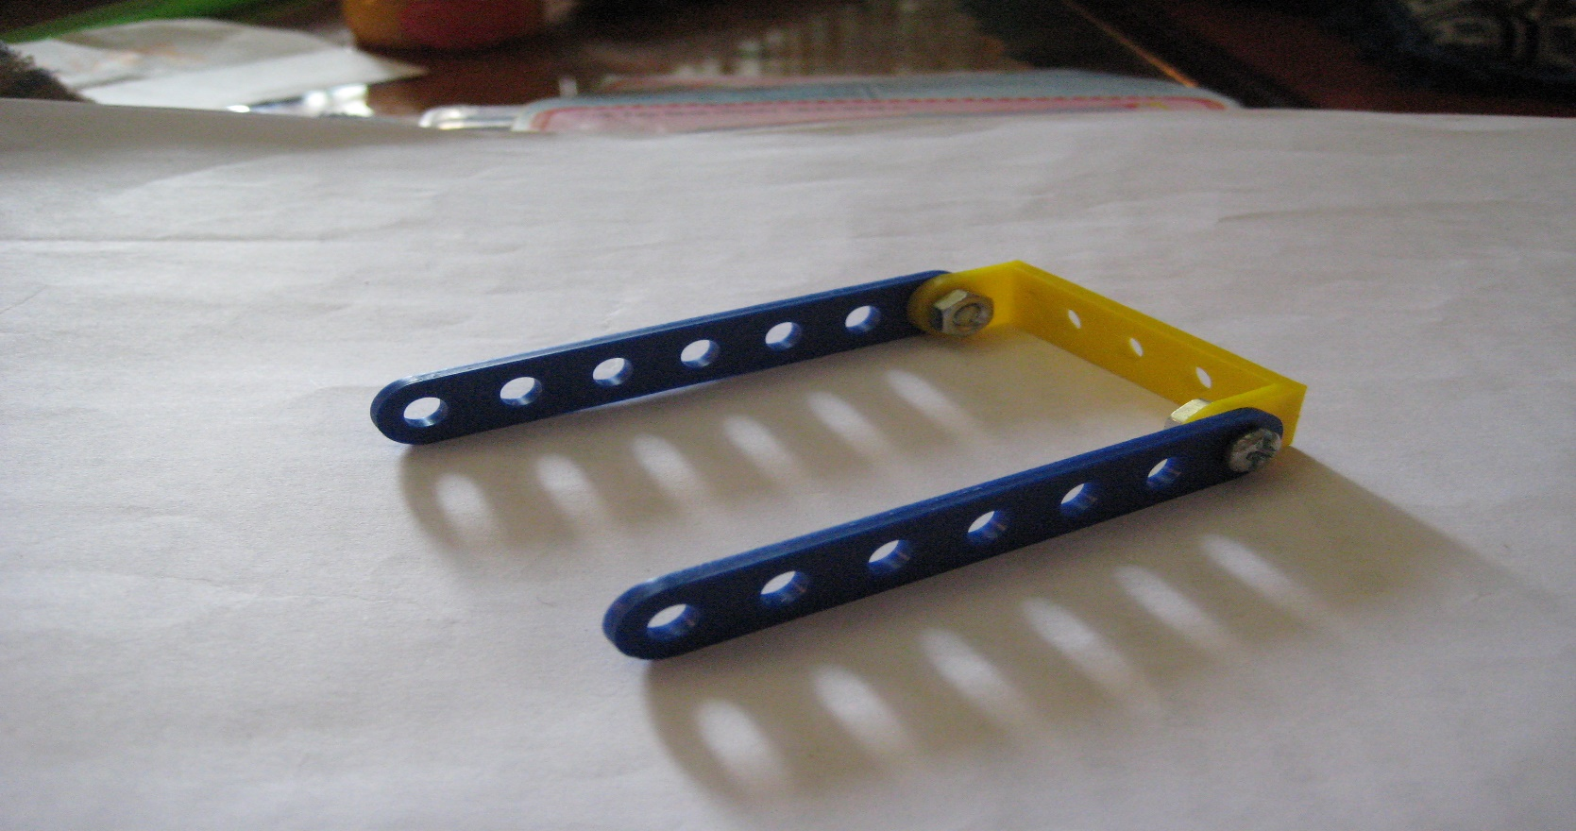
b. Lắp từng bộ phận
Tay kéo xe
Tay kéo xe được lắp từ những chi tiết nào?
* 2 thanh thẳng 7 lỗ, ốc vít và 1 thanh chữ U dài

Slide 11
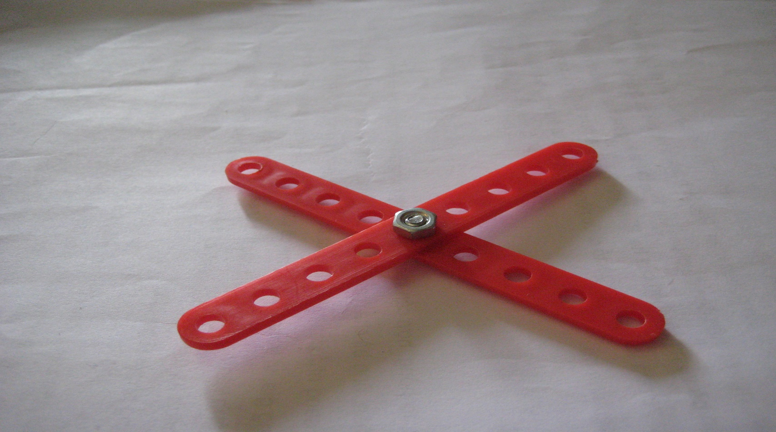
*Giá đỡ trục bánh xe được lắp từ những chi tiết nào ?
Giá đỡ trục bánh xe
* 2 thanh thẳng 9 lỗ chéo nhau.
* Theo em phải lắp mấy giá đỡ trục bánh xe ?
* Lắp 2 giá đỡ trục bánh xe.

Slide 12
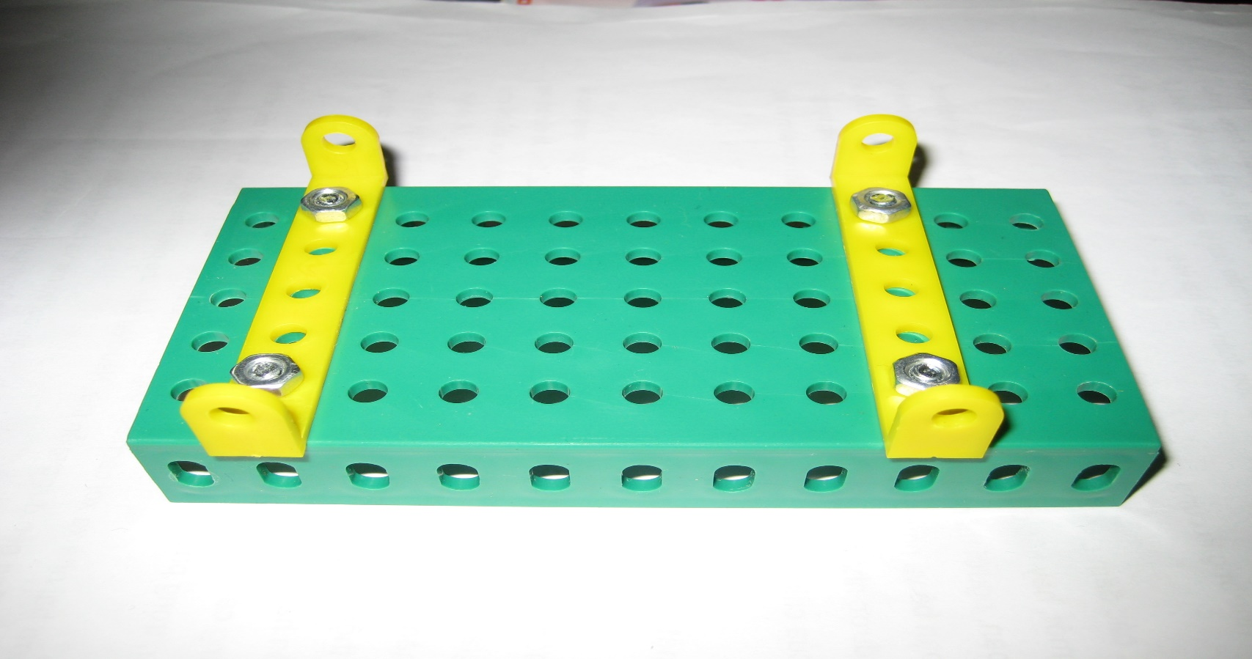
* Thanh đỡ giá đỡ trục bánh xe được lắp từ những chi tiết nào?
Thanh đỡ giá đỡ trục bánh xe
* Tấm lớn, ốc vít và 2 thanh chữ U dài
* Hai thanh chữ U dài được lắp vào hàng lỗ thứ mấy của tấm lớn (tính từ phải sang trái)?
* Được lắp từ hàng lỗ thứ 2 và 9 của tấm lớn

Slide 13
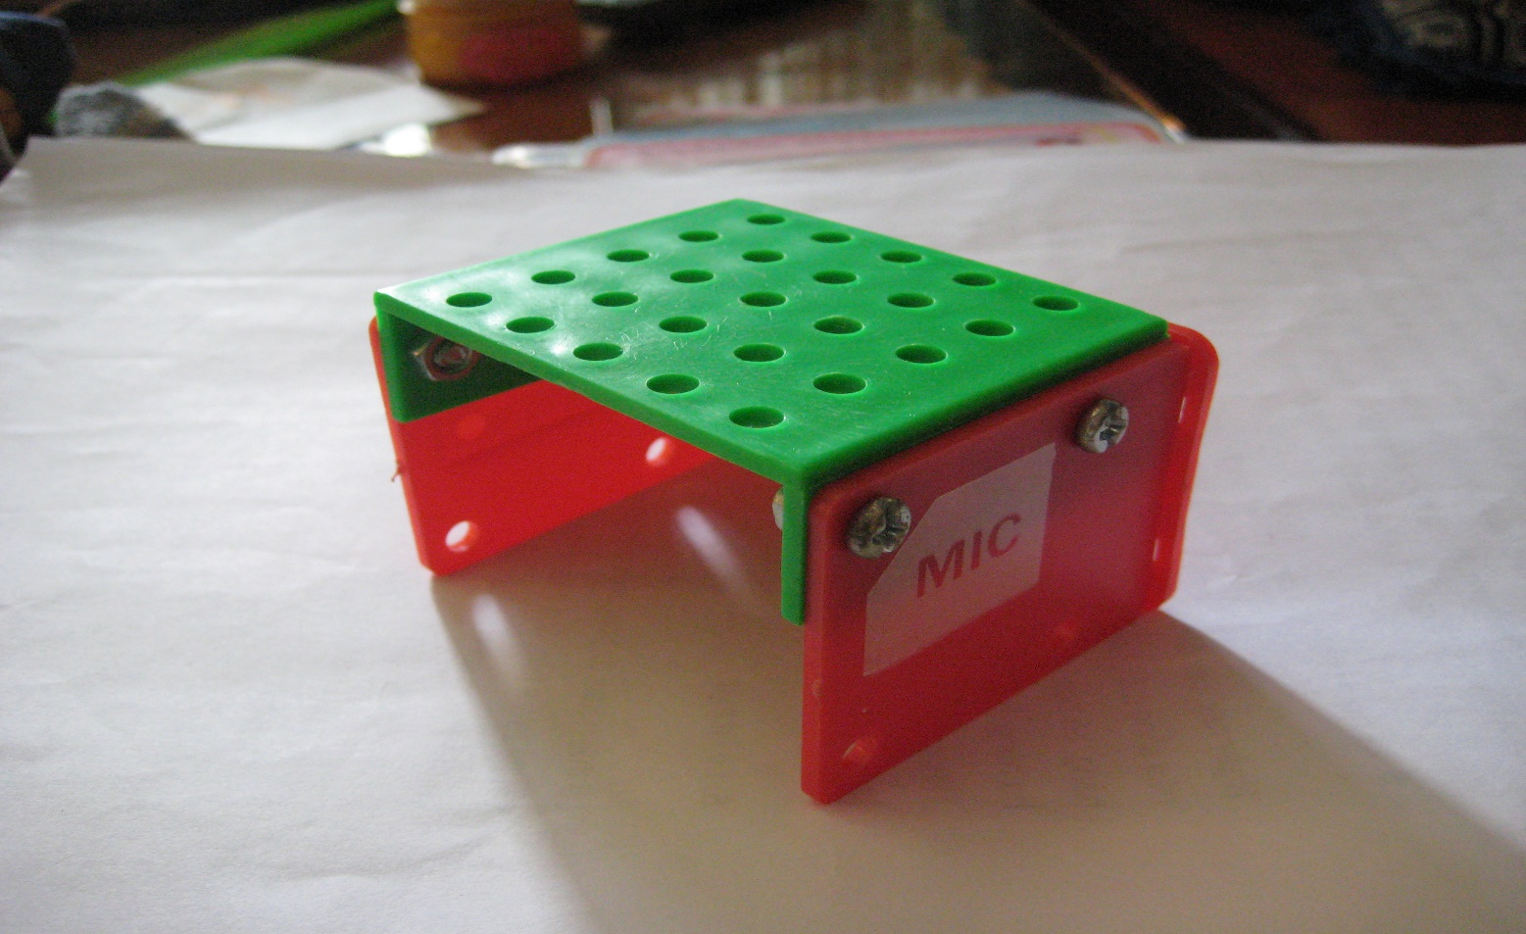
* Thành xe và mui xe được lắp từ những chi tiết nào?
Thành xe và mui xe
* Tấm nhỏ, ốc vít và 3 tấm để lắp chữ U
*Lưu ý: Khi lắp thành xe với mui xe, vị trí tấm nhỏ nằm trong tấm chữ U.

Slide 14
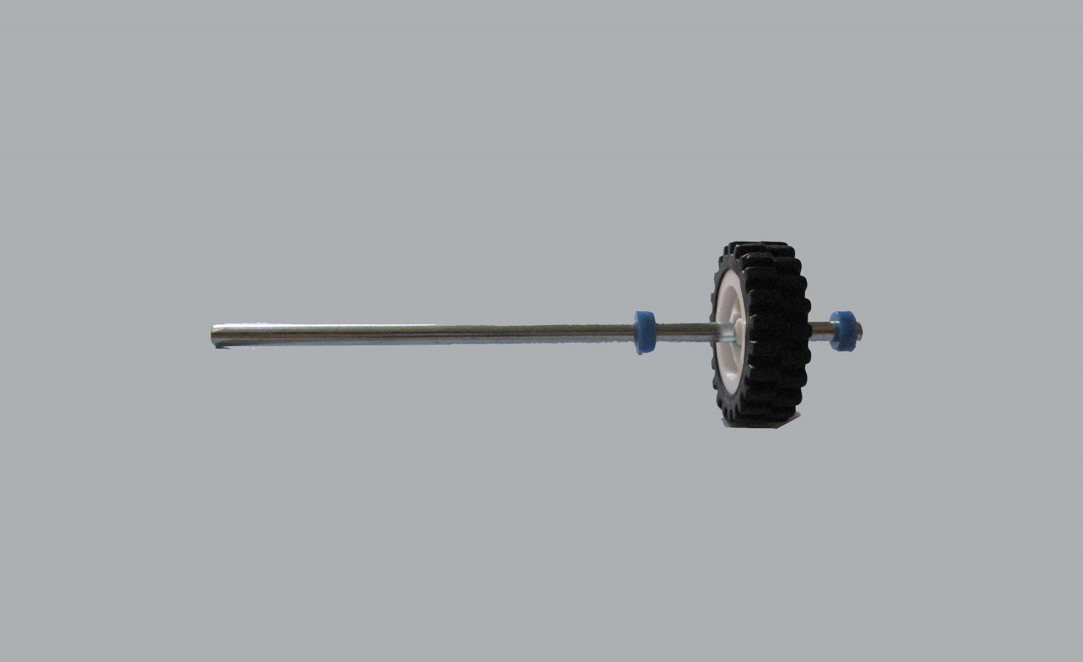
*Em hãy nêu thứ tự lắp từng chi tiết ?
Trục bánh xe
* Lắp theo thứ tự: trục dài - vòng hãm - bánh xe - vòng hãm.

Slide 16
HƯỚNG DẪN LẮP RÁP CÁC BỘ PHẬN

Slide 17
* Để lắp ráp được xe nôi hoàn chỉnh, ta phải lắp theo thứ tự nào?
c. Lắp ráp xe nôi
- Lắp thành xe và mui xe vào sàn xe.
- Lắp tay kéo vào sàn xe.
- Lắp 2 trục bánh xe vào giá đỡ trục bánh. xe, sau đó lắp 2 bánh xe và các vòng hãm còn lại vào trục xe.
- Lắp giá đỡ trục bánh xe vào thanh đỡ giá đỡ trục bánh xe.
- Kiểm tra sự chuyển động của xe.

Slide 18
GHI NHỚ
1. Lắp các thanh thẳng của tay kéo phải theo đúng vị trí trong, ngoài của các thanh.
2. Lắp trục bánh xe vào giá đỡ trục bánh xe phải đúng vị trí.

Slide 19


Thực hành

Slide 20
HỌC SINH THỰC HÀNH

Slide 21
Nhận xét đánh giá
Những tiêu chuẩn đánh giá:
+ Sử dụng cờ lê và tua vít để lắp ráp chi tiết.
+ Chọn đúng chi tiết để lắp.
+ Lắp từng bộ phận đúng.
+ Lắp xe nôi chắc chắn, không bị xộc xệch.

Slide 22

Trưng bày
sản phẩm

Slide 23

Trưng bày sản phẩm
Yêu cầu cần đạt:
+ Lắp xe nôi đúng mẫu (sự sáng tạo nếu có).
+ Xe nôi chắc chắn, không bị xộc xệch.
+ Lắp trục bánh xe vào giá đỡ trục bánh xe phải đúng vị trí.

Slide 24

Đánh giá sản phẩm

Slide 26



TIẾT HỌC
KẾT THÚC

